Slide 1
6tř. Přečtěte a opište prezentaci.
Písemně do sešitu odpovězte na otázku.
Které státy mají ve vlajce strom nebo
jeho část?

Slide 2
Listnaté stromy a keře
Ing.L.Johnová
ZŠ Lom
Notes:
2

Slide 3
Listnaté stromy a keře
- patří k dominantám lesů mírného až tropického
pásma
probereme si ty nejběžnější, které mají lesnický
a krajinářský význam

Slide 4
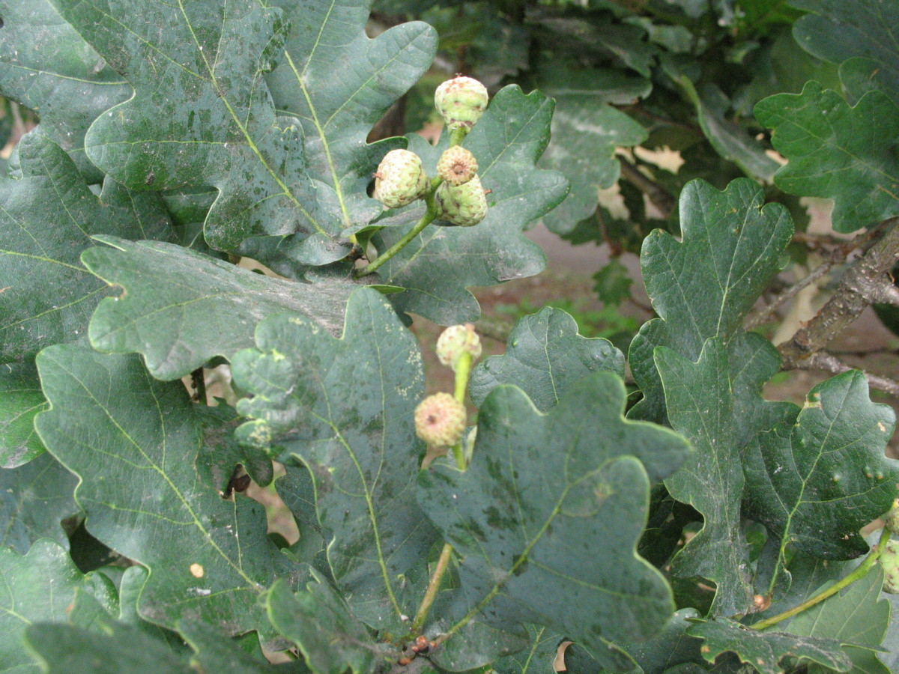
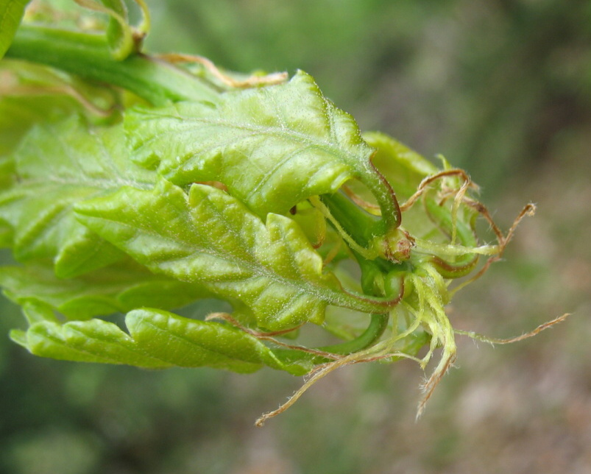
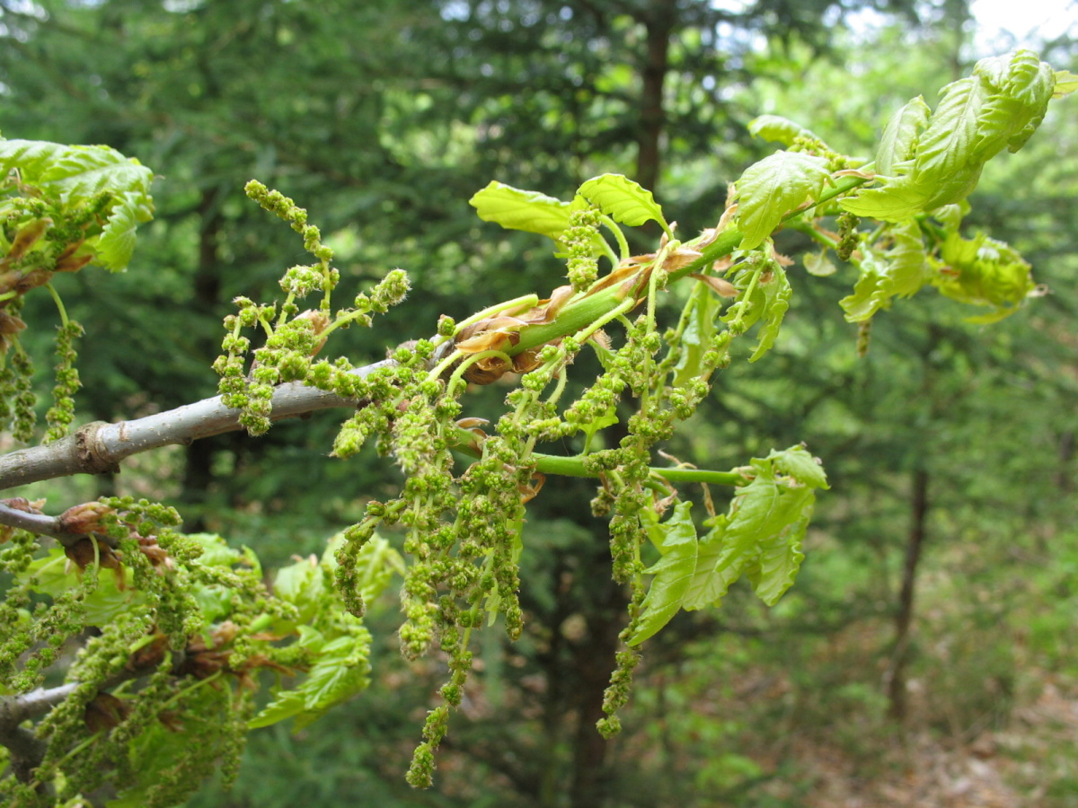
Dub letní (dub zimní)
- krátký kmen, široká koruna, tvrdé dřevo
- listy – střídavé, laločnaté, téměř přisedlé (dlouhý řapík)
- květy - jednopohlavné
- jednodomá dřevina
- plody – nažka v čížce – žalud se stopkou (žaludy přisedlé)
- krmivo pro zvěř
Notes:
4

Slide 5
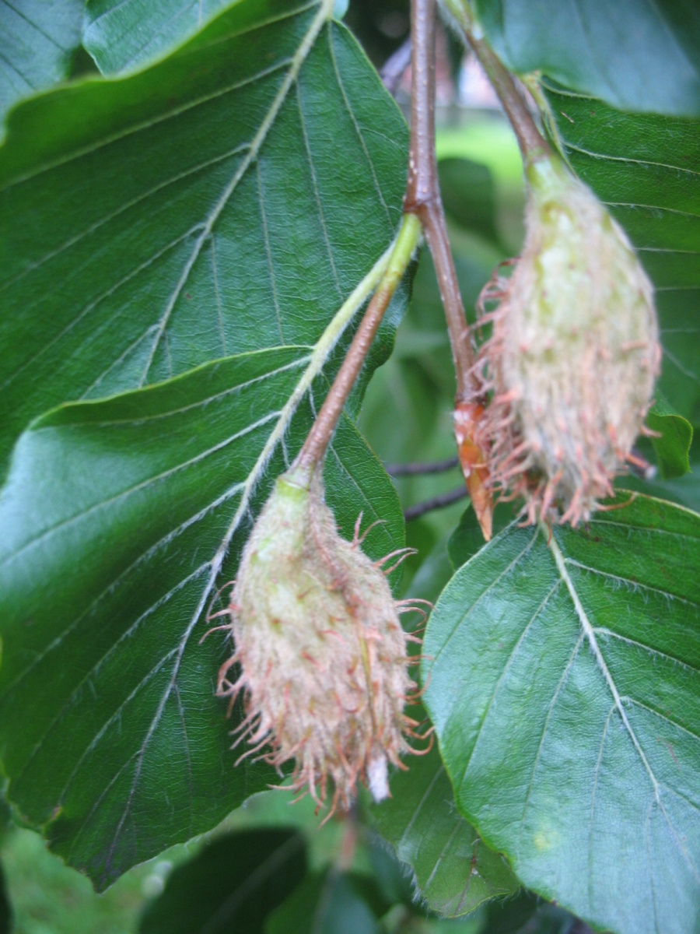
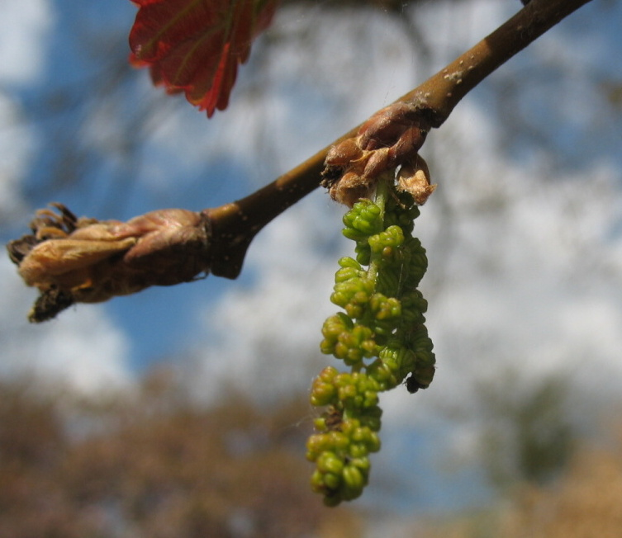
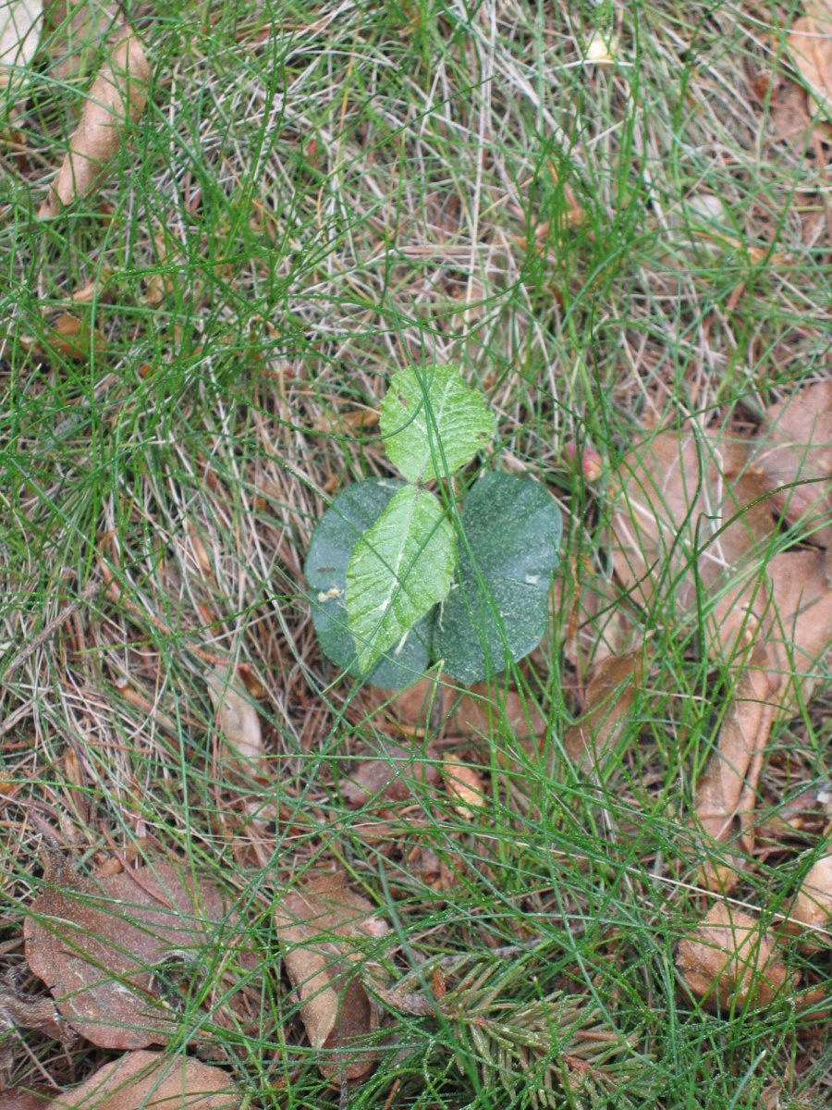
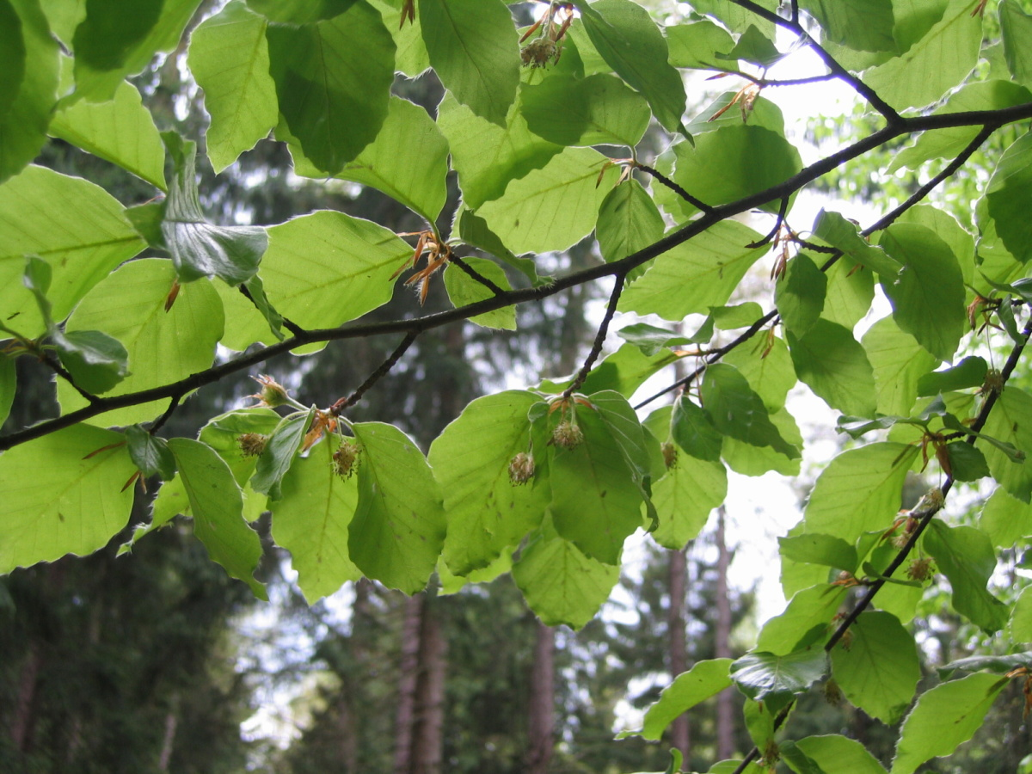
Buk lesní
- kůra – hladká, světle šedivá
- listy – oválné, lesklé
- květy - jednopohlavné
- jednodomá dřevina
- plody – trojboké nažky v ostnité číšce – bukvice
- krmivo pro zvěř
Notes:
5

Slide 6
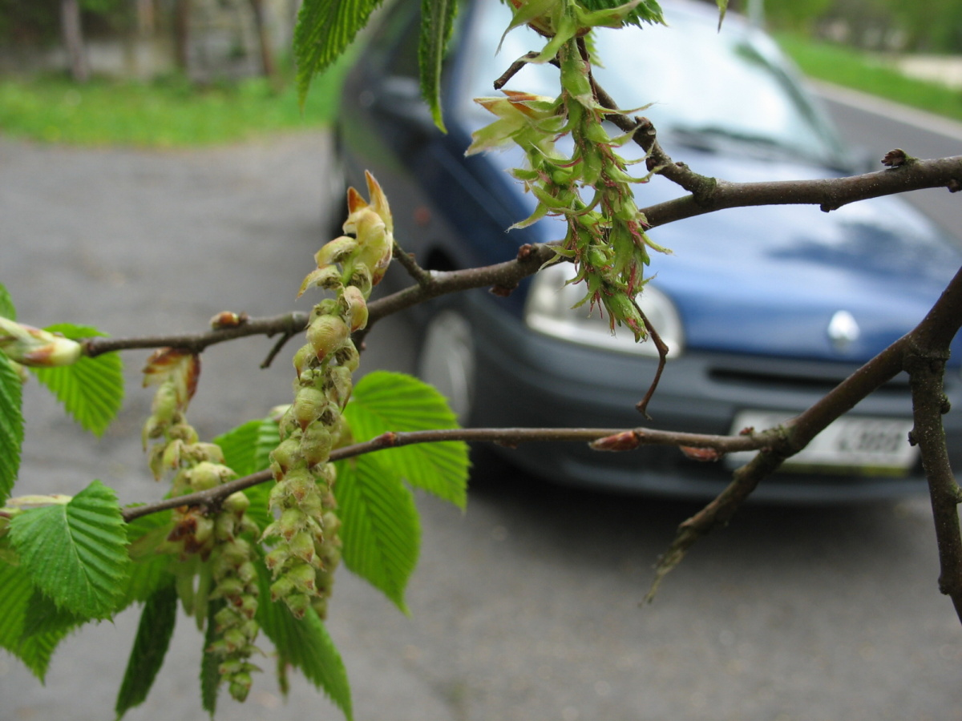
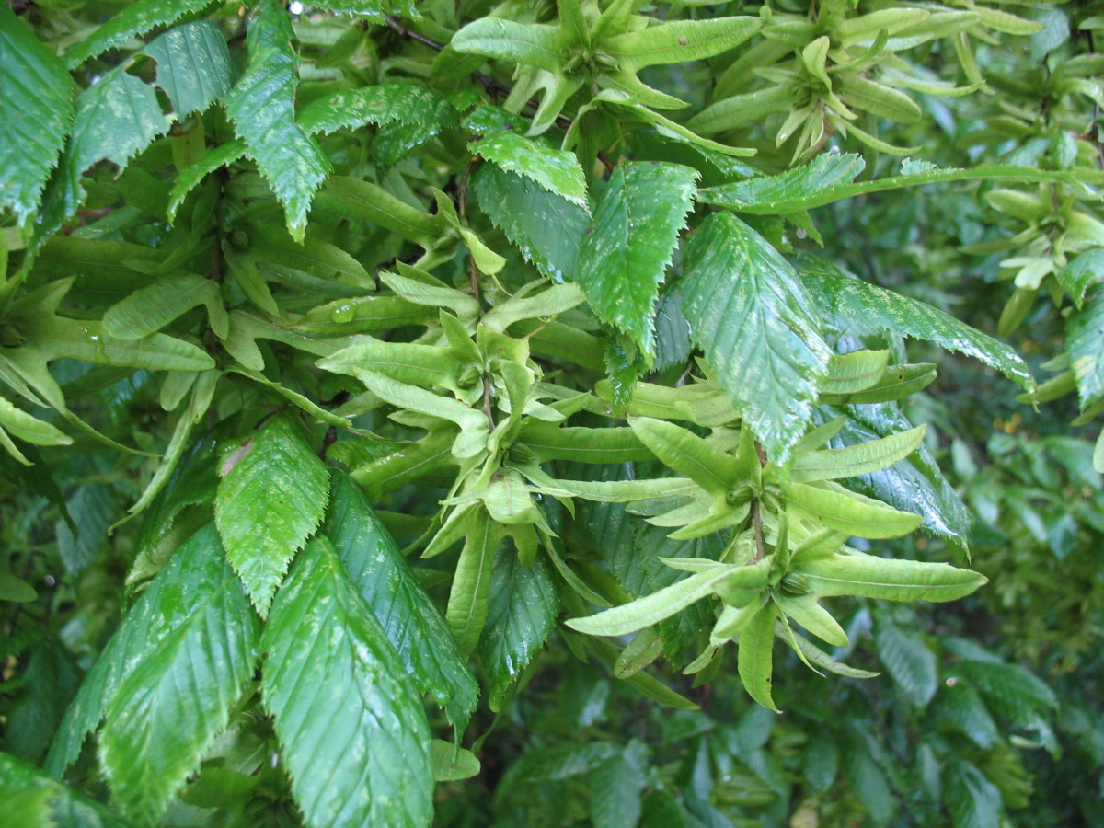
Habr obecný (z našich stromů nejtvrdší dřevo)
)
- dřevo – tvrdé, houževnaté
- listy – oválné, měkké, výrazné žilky, střídavé
- květy – jednopohlavné jehnědy
- jednodomá dřevina
- plody – oříšky s trojlaločnatým listenem
Notes:
6

Slide 7
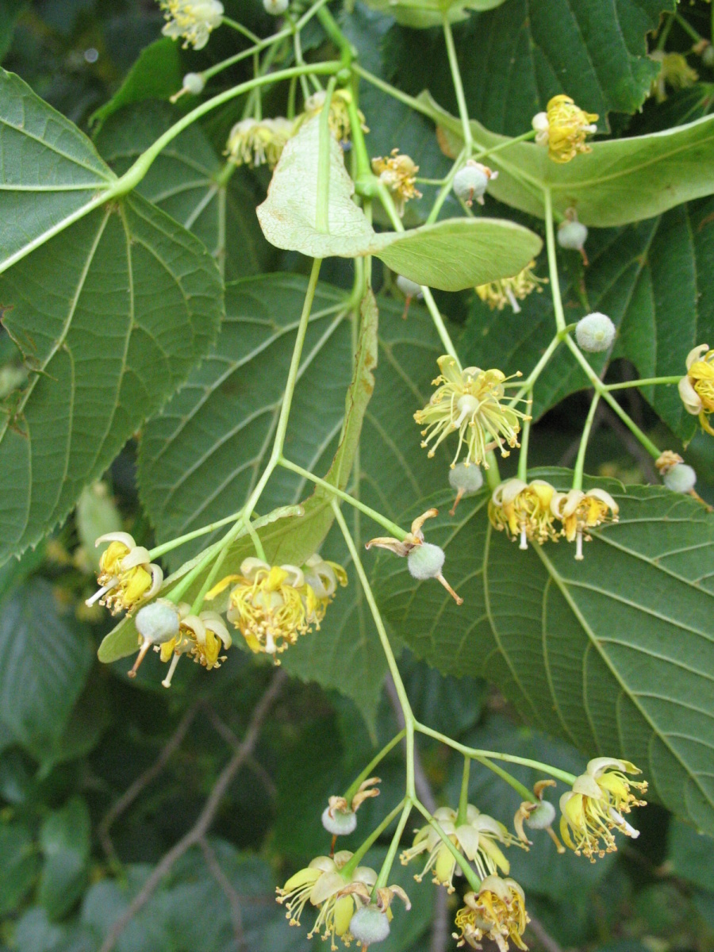
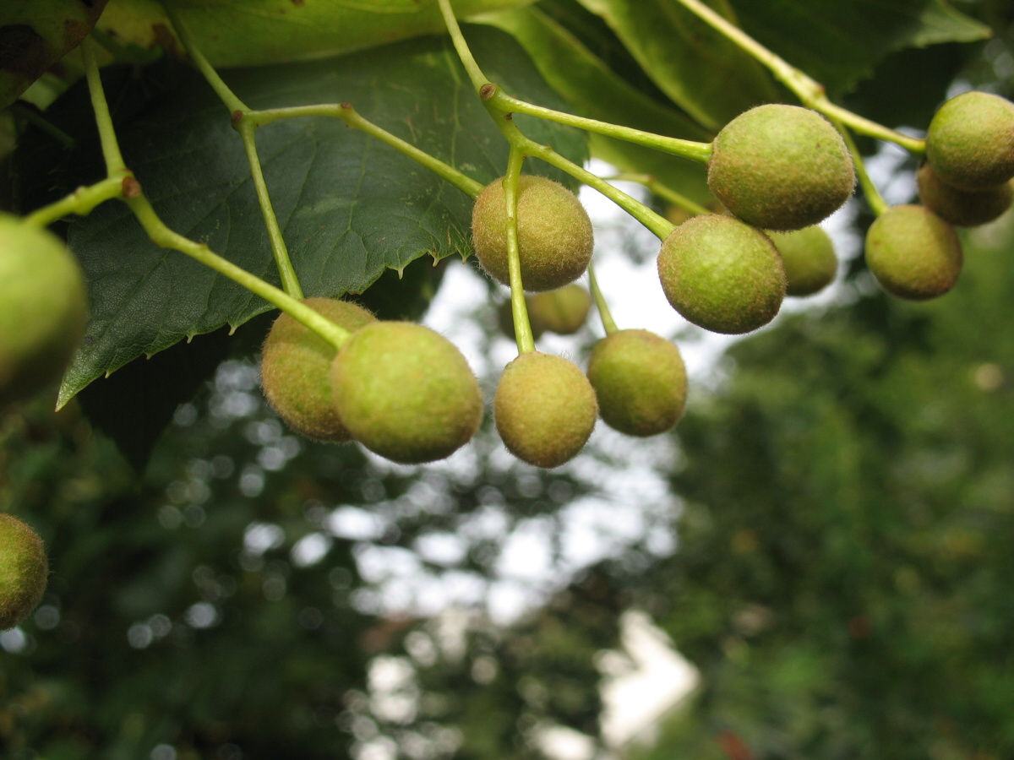
Lípa srdčitá (malolistá, velkolistá)
- národní strom
- měkké dřevo(řezbářství)
- listy – střídavé, srdčité, pilovité, rezavě chlupaté
- květy – pětičetné, oboupohlavné, voní
- plody – oříšek se stopkou a listenem
Notes:
7

Slide 8
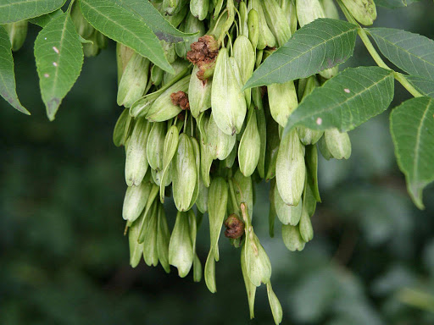
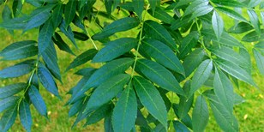
Jasan ztepilý
- strom s lichozpeřenými listy
- ve vlhkých lesích
- plody – dlouhé křídlaté nažky na dlouhé stopce
- tvrdé pružné dřevo (kvalitní nábytek)
Notes:
8

Slide 9
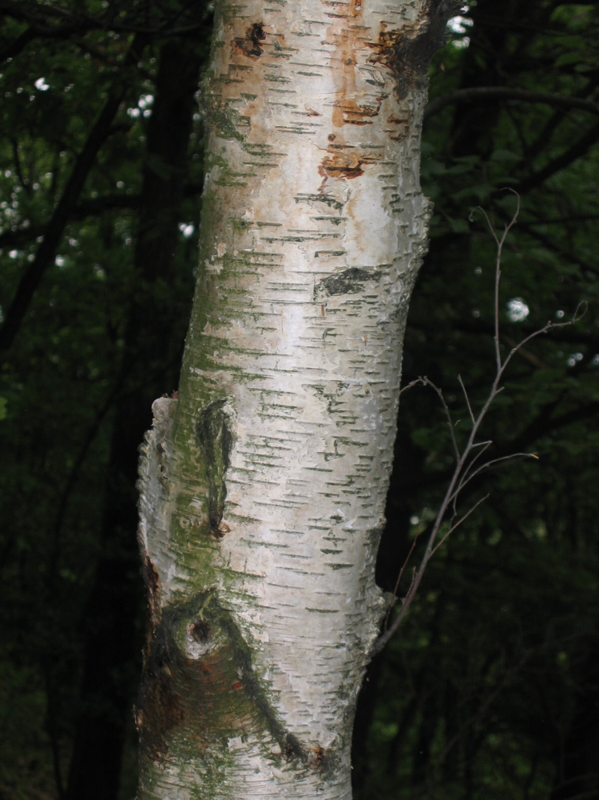
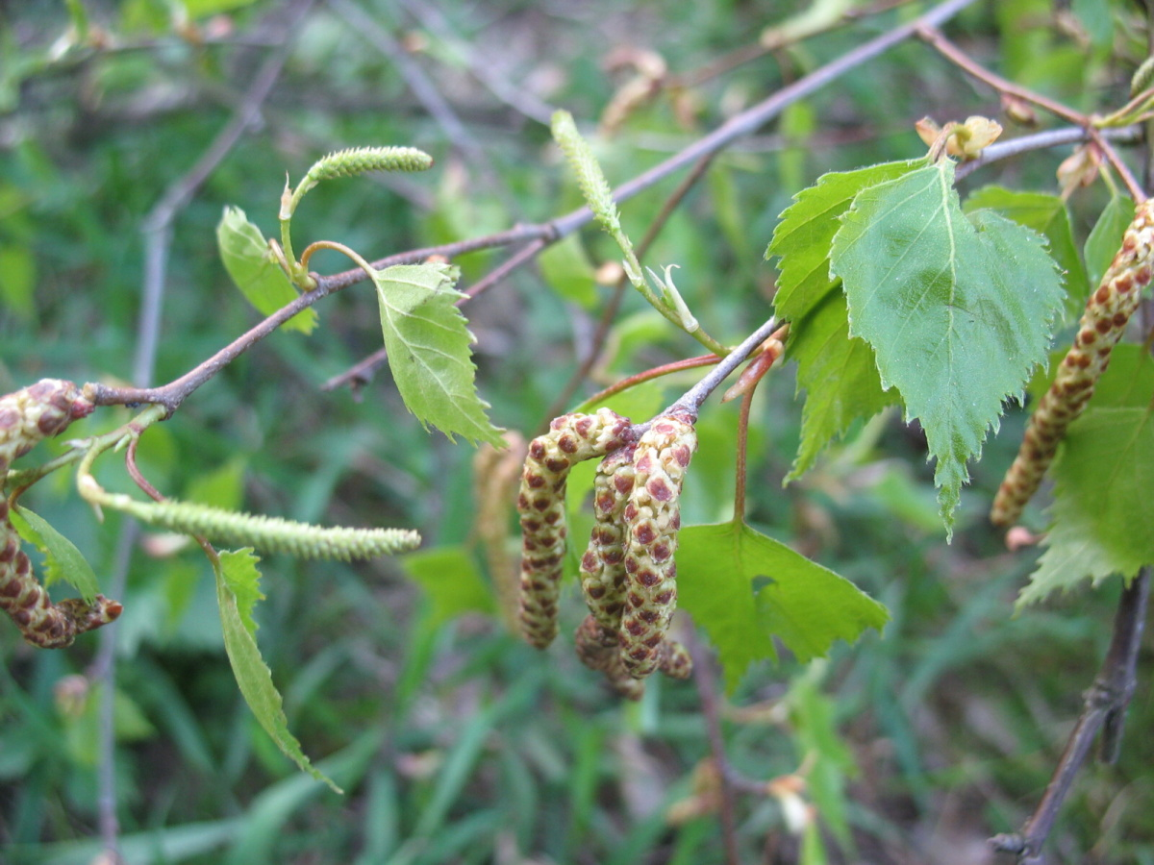
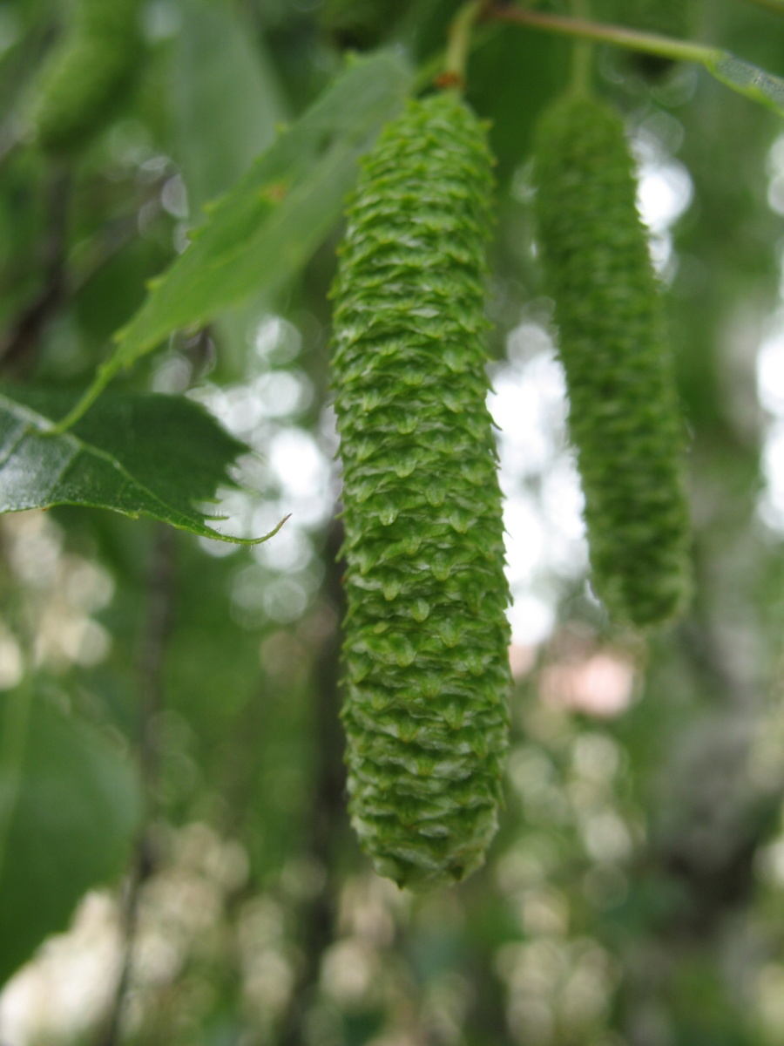
Bříza bělokorá
- nápadná bílá borka (kůra)
- listy – trojúhelníkovité, pilovité, léčivé
- květy – jednopohlavné jehnědy
- jednodomá dřevina
- plod – okřídlená nažka
Notes:
9

Slide 10
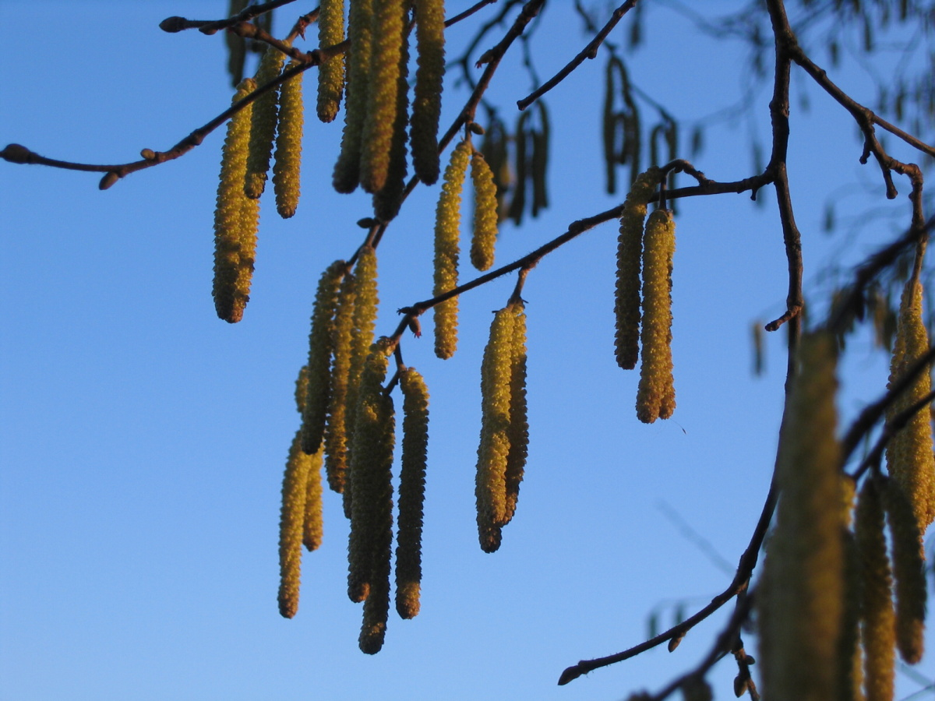
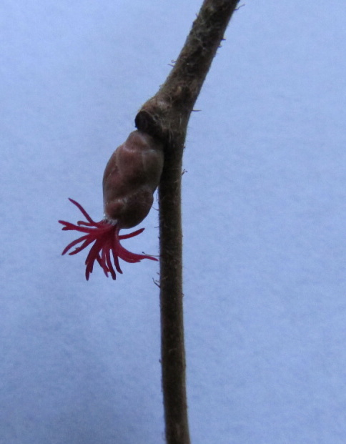
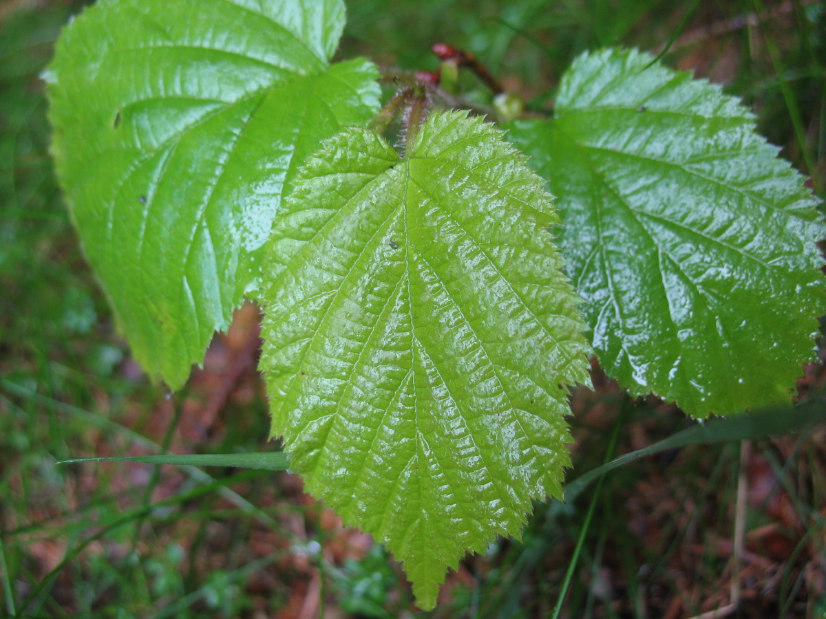
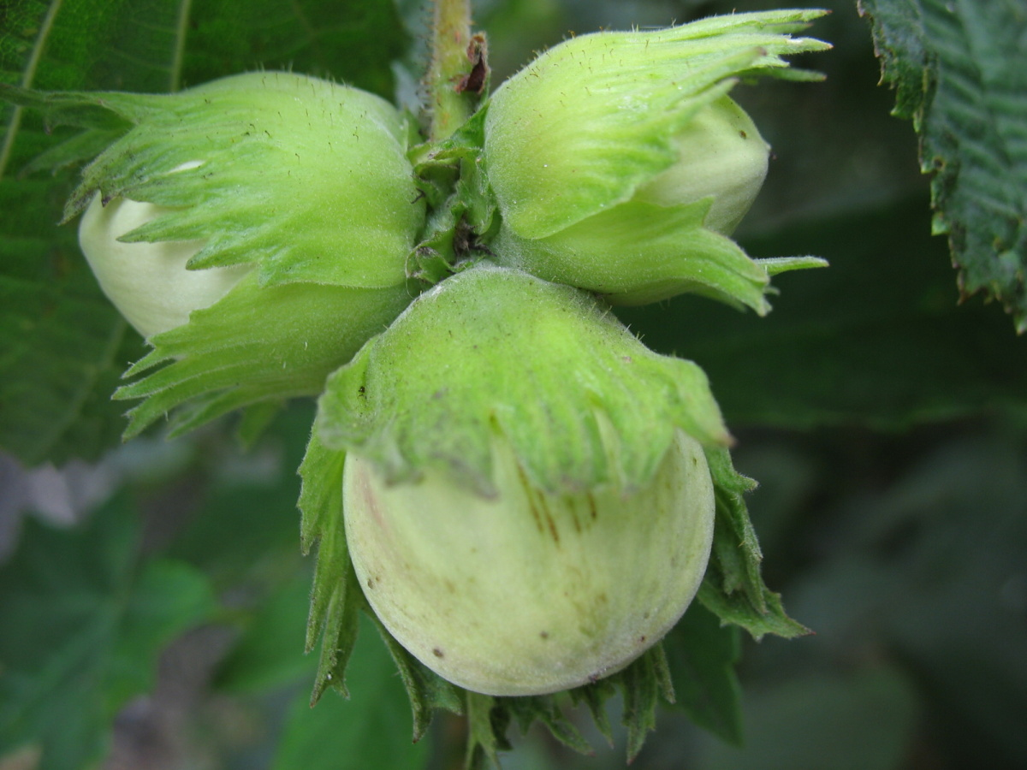
Líska obecná
- jednodomý keř(nenáročný)
- jednopohlavné květy rozkvétají brzy na jaře
listy – měkké, okrouhlé s výraznou špičkou, dvakrát zubaté,
chlupaté
- plod – oříšek s jedním semenem
Notes:
10

Slide 11
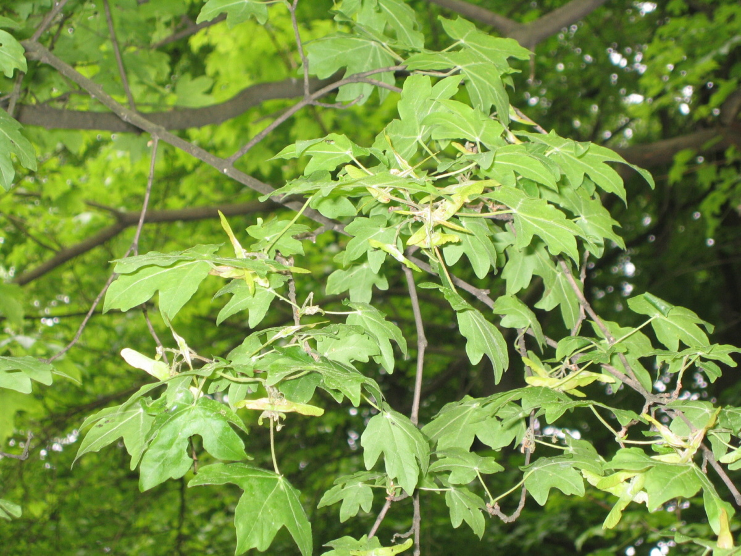
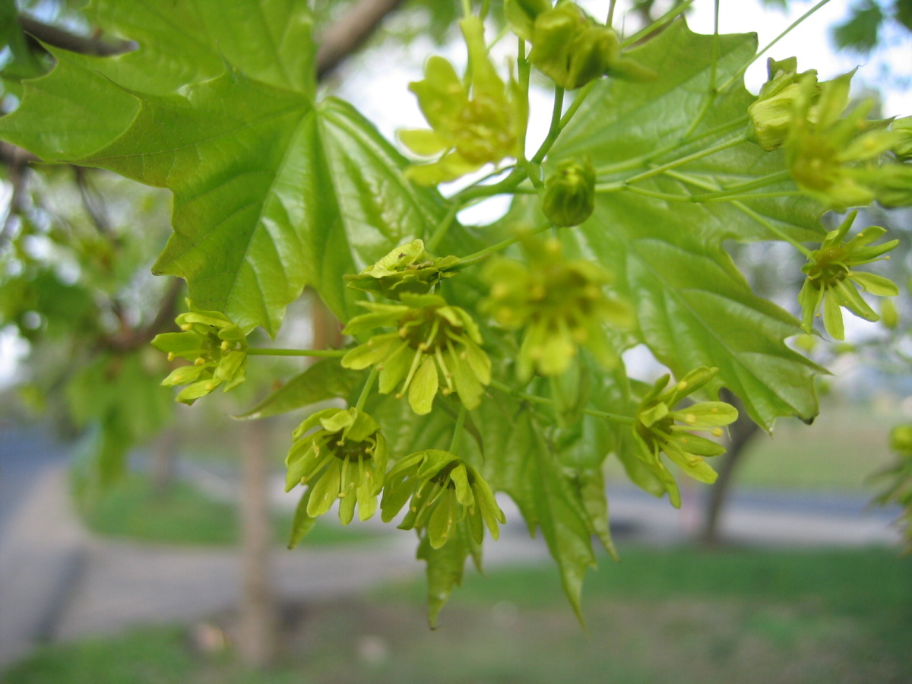
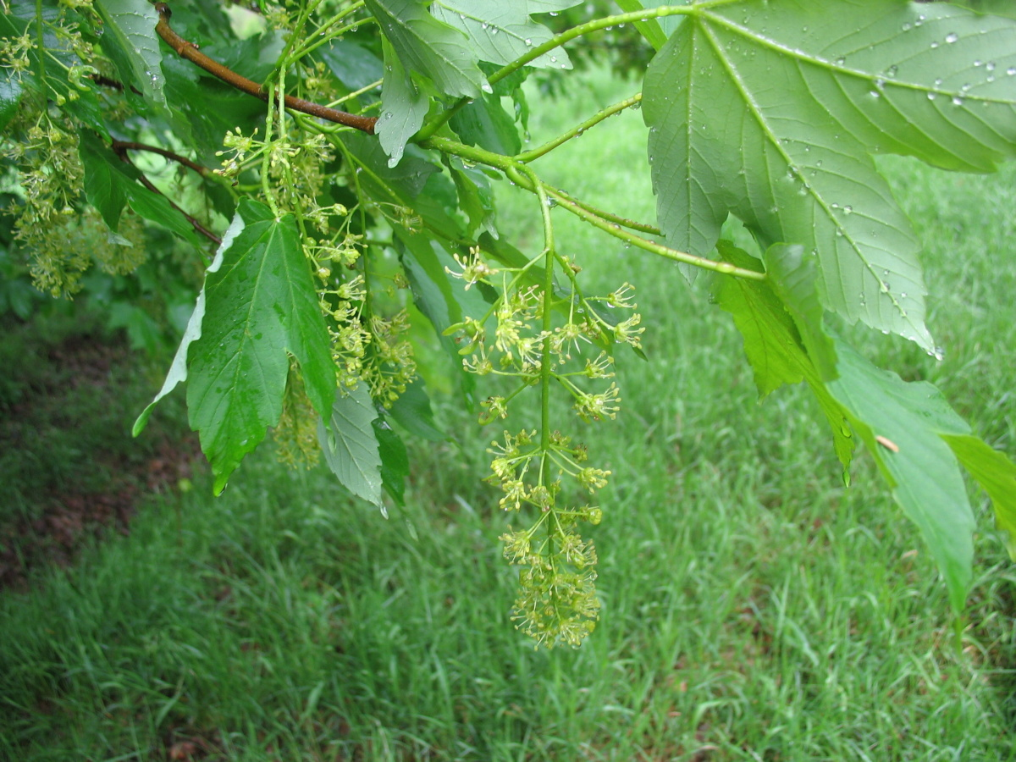
Javor mléč (klen, babyka)
- plody – křídlatá dvounažka (úhel – tupý, ostrý, přímý)
- listy – vstřícné, dlanité, špičky – ostré, tupé, kulaté
- květy – pětičetné, oboupohlavné
- květenství – lata (hrozen, lata)
Notes:
11

Slide 12
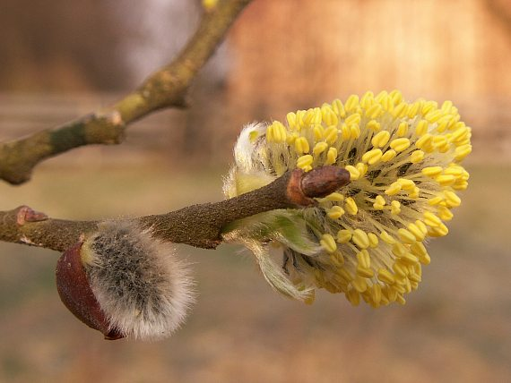
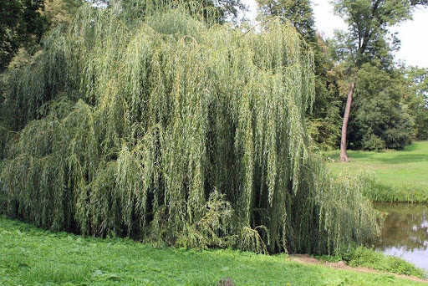
Vrby
- dvoudomé keře nebo nízké stromy
- plody – křídlatá dvounažka (úhel – tupý, ostrý, přímý)
- listy – vstřícné, dlanité, špičky – ostré, tupé, kulaté
- květy – pětičetné, oboupohlavníkvětenství – lata (hrozen,
lata)
vrba jíva – kočičky smuteční vrba
Notes:
12

Slide 13
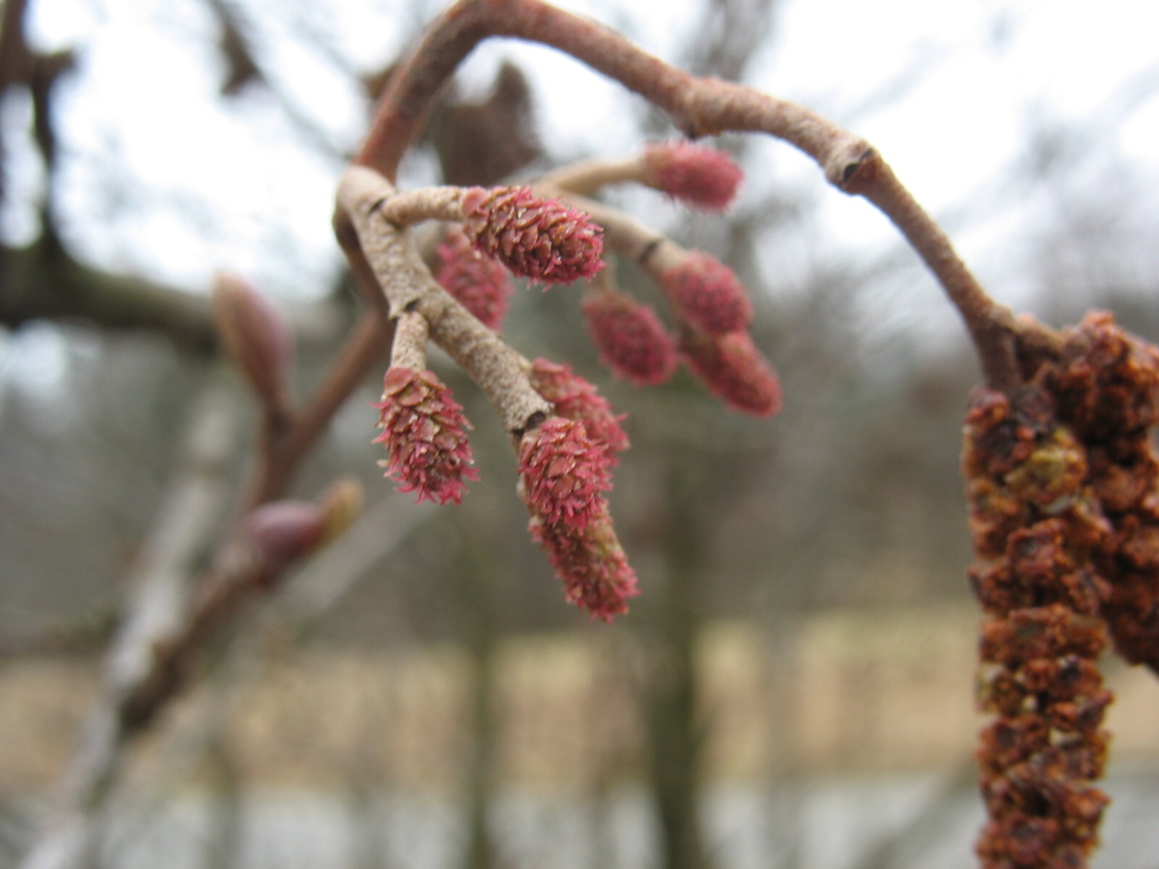
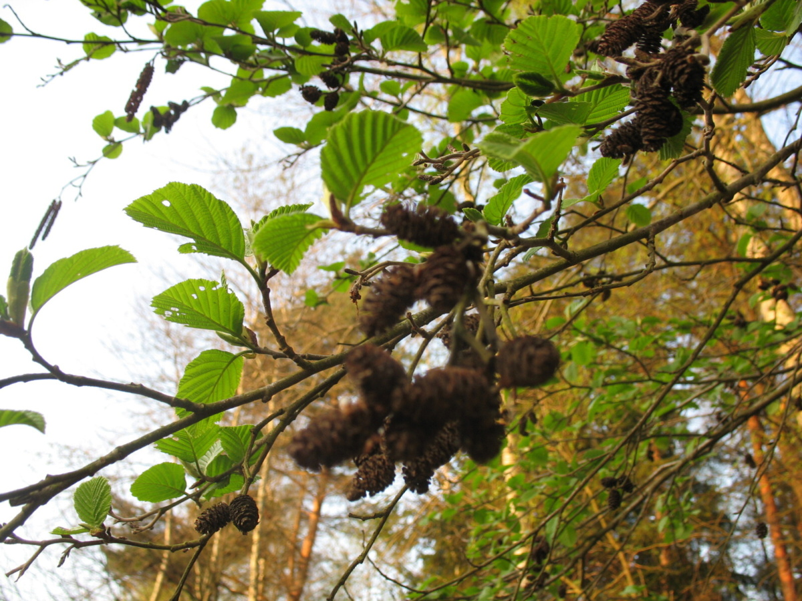
Olše lepkavá
- roste na břehu potoků
- listy – oválné bez špičky, střídavé, lepkavé
- květy – jednopohlavné jehnědy
- jednodomá dřevina
- plod – nažka v dřevnaté šištici
Notes:
13

Slide 14
V ČR nepůvodní(cizokrajné)
Pajasan žláznatý
Jírovec maďal
Platan západní

